Slide 1
Umělá inteligence

Slide 2
Inteligence
Jak se projevuje lidská inteligence?
Jak poznáme, že má někdo vyšší inteligenci?
Co je to lidská inteligence?
lidská inteligence - obtížně definovatelná
schopnost samostatného myšlení a řešení situací, v nichž nelze použít navyklého chování
lidská inteligence dlouho pojímána jen jako rozumové nadání (IQ)
dnes tzv. rozmanité inteligence, např. emoční inteligence

Slide 3
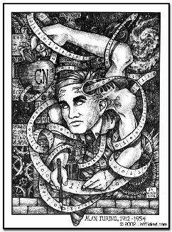
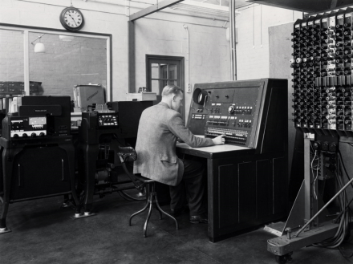
Alan Turing
Lze vytvořit počítačové programy napodobující lidskou inteligenci?
A.M.Turing (1912-1954) – zakladatel počítačové vědy, kryptograf
formalizce pojmu algoritmus – název po perském matematikovi Muhammad ibn Músá al-Chórezmí - problém rozhodnutelnosti
postup při řešení problémů – opakovatelný výpočetní postup s konečným počtem kroků vedoucí k odpovědi

Slide 4
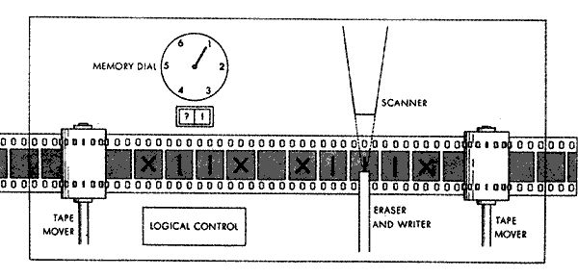
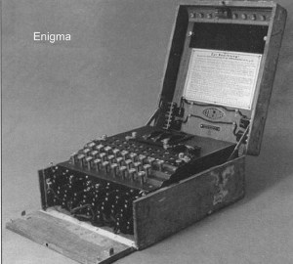
Turingův stroj
koncepce univerzálního stroje
 čtené políčko, čtený symbol, může si pamatovat symbol - m-konfigurace,
- problém zastavení, stroj schopný napodobit jakýkoliv jiný Turingův stroj – operační pravidla, možno vyjmout – software
prolomení kódu Enigma během 2. světové války

Slide 5
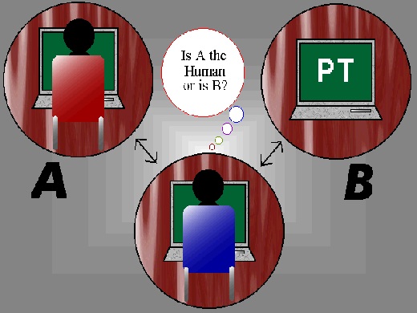
Turingův test
průkopník vývoje umělé inteligence (AI): hlavním problémem AI je definovat přirozenou lidskou inteligenci
Turingův test – tazatel komunikuje se svým vzdáleným protějškem, neví, zda jde o člověka či počítač. Pokud tazatel není schopen ani po delší době rozlišit, zda hovořil s člověkem nebo s počítačem, pak pokud šlo o počítač, lze tento stroj označit jako inteligentní

Slide 6
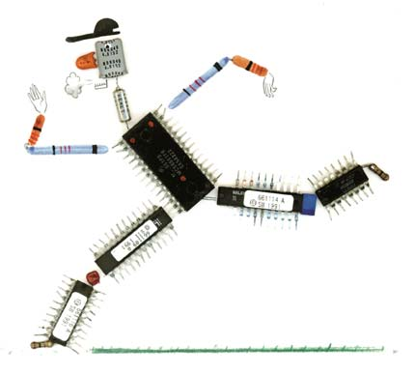
Frame
pojem frame – rámec: Marvin Minsky – druh kostry či aplikační formy s mnoha volnými sloty, do kterých zapojena další informační struktura. Př. frame reprezentuje osobu → terminály pro hlavu, tělo, ruce,
nohy. Frame – nástroj pro vztah mezi rámcem a terminály
rozhovor s počítačem lze dnes uskutečnit pouze v určitém
předem vymezeném diskurzním okruhu (frame)
První program pro rozhovory s počítačem – ELIZA - Weizenbaum
http://www.pandorabots.com/pandora/talk?botid=f5d922d97e345aa1
http://science.discovery.com/videos/popscis-future-of-cleverbot.html

Slide 7
Umělá inteligence
pojem umělé inteligence – označení počítačových programů, pomocí nichž lze řešit velmi složité problémy
umělá inteligence – mnoho nadějných aplikací, ale i četné obavy. Nejčastější obava – neztratí lidé kontrolu nad automaty a roboty nadané umělou inteligencí?
otázky nejsou nové – řeší autoři vědeckofantastické literatury – např. Karel Čapek, Isaak Asimov, Arthur C.Clarke aj.
jádro problému – otázka, zda chování automatů vybavených AI může být nederministické, tj. předem neurčené vnitřními nebo vnějšími příčinami

Slide 8
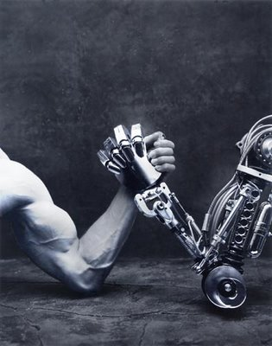
Umělá inteligence
dosud vytvořené programy úzce specializované
pokud přirozená lidská inteligence komplexní schopností člověka reagovat na složité podněty, vidět a posuzovat skutečnost v co nejširších souvislostech, pak žádný automat takovou schopnost nemá
otázka, zda by mohl být tento stav v budoucnu překonán, neexistují jednoznačné odpovědi:
přání vědců z humanitně a sociálně zaměřených oborů, aby automaty takovou schopnost nikdy nenabyly
přírodovědci opírají obdobné přání o znalost
jedinečnosti a nenapodobitelnosti živé hmoty
- člověku se nepodařilo „vyrobit“ jedinou
živou buňku

Slide 9
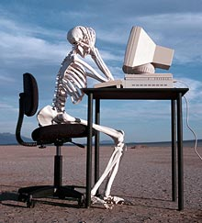
Umělá inteligence
oproti tomu vědci z oboru kybernetiky – neexistuje žádný důkaz, že AI nemůže překonat lidskou inteligenci
chování automatů vybavených AI může být podle nich nedeterministické – např. pokusy s robotem, který se umí přemístit z určitého místa na jiné určité místo - při opakovaném pokusu se zcela shodným záměrem se robot nepřemístí po shodné trase
AI má také rozměr etický - jde o to, aby výzkum a využití umělé inteligence bylo orientováno tak, aby se zabránilo vytváření automatů, které by se vymkly kontrole člověka a získaly nad ním nadvládu

Slide 10
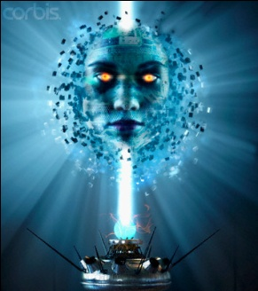
Umělá inteligence
→ respekt k nepřekonatelným rozdílům mezi člověkem a automaty s vestavěnou inteligencí
automaty s AI nutné považovat za poradní a pomocné prostředky
např. programy umělé inteligence, které schopny poměrně kvalitně diagnostikovat závažná onemocnění nebo navrhovat postupy při operaci. Přitom se však konečné rozhodování ponechává kvalifikovanému konciliu zkušených lékařů

Slide 11
AI a společnost
http://www.youtube.com/watch?v=P9ByGQGiVMg
Jaké aplikace, služby potřebuje dnešní společnost?
Co za umělou inteligenci potřebuje dnešní společnost?
Co je distribuovaná umělá inteligence?

Slide 12
Studijní literatura
GARDNER, Howard. Dimenze myšlení : teorie rozmanitých inteligencí. Vyd. 1. Praha : Portál, 1999. 398 s. ISBN 8071782793.
WEIZENBAUM, Joseph. Mýtus počítače : počítačový pohled na svět. Břeclav : Moravia-Press, 2002. 182 s. ISBN 8086181553.
LEAVITT, David. Muž, který věděl příliš mnoho : Alan Turing a první počítač. 1. vyd. Praha : Dokořán, 2007. 270 s. ISBN 9788073630867.
TURING, Alan M. Počítacie stroje a inteligencia. In Mysel'/telo/stroj. 1. vyd. Bratislava : Bradlo, 1992. 218 s. ISBN 8071270326.
MAŘÍK, Vladimír; ŠTĚPÁNKOVÁ, Olga; LAŽANSKÝ, Jiří. Umělá inteligence. Vyd. 1. Praha : Academia, 2004. 264 s. ISBN 8020004963.

